Slide 1
Uppnå kvalitet i arkitektur och gestaltad livsmiljö
- vid upphandling
Datum / Namn på föredragshållare
Material uppdaterat senast: Juni 2023

Slide 2
Instruktioner
Målgrupp: Det här utbildningsmaterialet vänder sig till byggprojektledare, upphandlare, arkitekt, hållbarhetsstrateg eller har en annan roll i bygg- och anläggningsupphandlingar.
Syftet: är att ge ett underlag för att reflektera och diskutera hur ni med hjälp av offentlig upphandling kan uppnå kvalitet i arkitektur och gestaltad livsmiljö.
Se dessa bilder och talmanus som förslag. Gör gärna kopplingar till den egna verksamheten och blanda dem med dina egna bilder.
Materialet är framtaget av Upphandlingsmyndigheten.

Slide 3
Inledning
Arkitektur, form, design, konst och kulturarv har avgörande betydelse i samhällsbygget eftersom den gestaltade livsmiljön påverkar människor i vardagen.
Ett verktyg för att skapa goda livsmiljöer är upphandling. För att uppnå kvalitet i upphandlingen behöver bland annat både värden och prioriteringar identifieras.
Notes:
Med en väl genomtänkt arkitektur, form och design kan den gestaltade livsmiljön skapa en gemenskap i samhället som inkluderar alla. Design som säkerställer att miljöer och tjänster fungerar för personer i alla åldrar, med olika kön, etnicitet och med olika fysiska förutsättningar bör därför vara ambitionen. Eftersom livsmiljön berör många områden är samarbete mellan olika kompetenser en framgångsfaktor i ett projekt och en viktig del i offentliga upphandlingar.

Slide 4
INNEHÅLL
Introduktion
Förbered upphandling för arkitektonisk kvalitet
Genomför upphandling av arkitekter och tekniska konsulter
Uppföljning och förvaltning av avtal för arkitekt- och teknikkonsulttjänster
Notes:
Det här utbildningspaketet innehåller följande delar:
En introduktion till hur kvalitetsaspekter i Arkitektur och gestaltad livsmiljö kan tas tillvara genom upphandling.
Hur förbereder ni och planerar en upphandling för att ta till vara arkitektonisk kvalitet genom hela byggprocessen.
Nu är det dags att genomföra upphandlingen där följande delar ingår: - ta fram upphandlingsdokument - annonsera - pröva och utvärdera inkomna anbud.
Uppföljning och förvaltning av avtal för arkitekt- och teknikkonsulttjänster

Slide 5
1. Introduktion

Slide 6
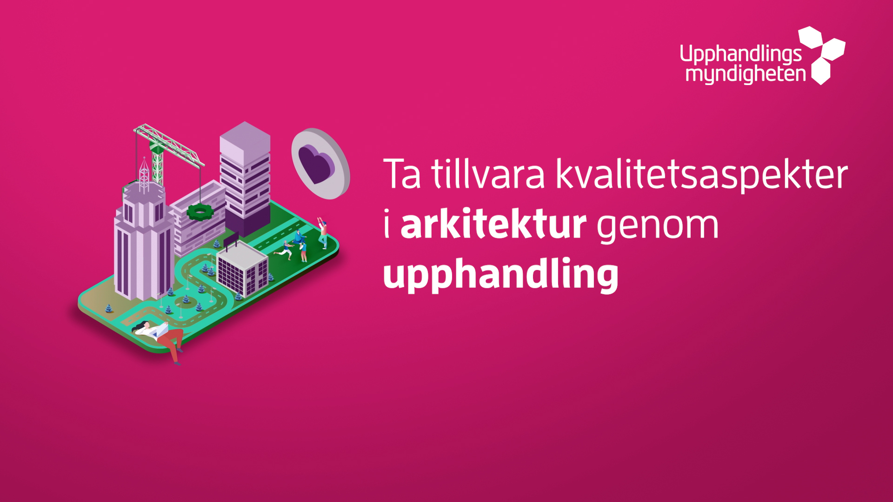
Film – Ta tillvara kvalitetsaspekter i arkitektur genom upphandling
Notes:
En kort introduktionsfilm om hur upphandlande organisationer kan ta tillvara kvalitetsaspekter i arkitektur genom upphandling.

Slide 7
Nationellt mål för arkitektur
Arkitektur, form och design ska bidra till ett hållbart, jämlikt och mindre segregerat samhälle med omsorgsfullt gestaltade livsmiljöer, där alla ges goda förutsättningar att påverka utvecklingen av den gemensamma miljön.
Notes:
Nationellt mål för arkitektur-, form- och designpolitiken
Arkitektur, form och design ska bidra till ett hållbart, jämlikt och mindre segregerat samhälle med omsorgsfullt gestaltade livsmiljöer, där alla ges goda förutsättningar att påverka utvecklingen av den gemensamma miljön.

Slide 8
2. Förbered upphandling av arkitektonisk kvalitet
Notes:
Byggprocessen kan vara lång och innehålla olika upphandlingar, såväl entreprenad som vara och tjänst. För att främja god kvalitet vid skapandet av nya eller befintliga byggnader, krävs väl planerade och förberedda upphandlingar av både konsulttjänster och entreprenad. Förarbetet är avgörande för att möta organisationens behov och mål i ett lyckat projekt.

Slide 9

Förarbetet är avgörande
Notes:
Redan i planeringsskedet behöver beställaren se till projektet som helhet och ta fram projektmål för arkitektonisk kvalitet i varje processteg. För att bygga upp en förståelse och skapa förutsättningar för gestaltningsmässiga värden i ett byggprojekt, behöver exempelvis följande faktorer beaktas:
verksamhetens mål och visioner i projektet
planering av resurser i projektet
budgetramar och kostnader i projektet
entreprenad- och samverkansformer
upphandlingsstrategi för hela projektet.
I förarbetet har beställaren en central roll men det är också viktigt att skapa en arbetsgrupp med olika kompetenser för att tillsammans välja upphandlingsstrategi och göra en grundlig marknadsanalys.

Slide 10

Viktigt att beakta i projektet
Verksamhetens mål och visioner
Planering av resurser
Budgetramar och kostnader
Entreprenad- och samverkansformer
Upphandlingsstrategi
Notes:
Förarbetet i byggprojekt är avgörande
Redan i planeringsskedet behöver beställaren se till projektet som helhet och ta fram projektmål för arkitektonisk kvalitet i varje processteg. För att bygga upp en förståelse och skapa förutsättningar för gestaltningsmässiga värden i ett byggprojekt, behöver exempelvis följande faktorer beaktas
Verksamhetens mål och visioner i projektet
Planering av resurser i projektet
Budgetramar och kostnader i projektet
Entreprenad- och samverkansformer
Upphandlingsstrategi för hela projektet.
I förarbetet har beställaren en central roll men det är också viktigt att skapa en arbetsgrupp med olika kompetenser för att tillsammans välja upphandlingsstrategi och göra en grundlig marknadsanalys.

Slide 11
Bra planering och kompetenta resurser under hela processen
Beställaren engagemang är avgörande
Verksamheten tar fram behoven
Notes:
Beställaren engagemang är avgörande
För att nå den kvalitet som eftersträvas i den arkitektoniska gestaltningen i upphandlingen krävs ett stort engagemang från beställaren. Ambitionsnivå, mål och värden sätter ramarna för arkitekt/konsultupphandlingen och senare byggentreprenaden. Det kan exempelvis handla om att bygga med långsiktiga hållbara kvalitetsmål i bostadsbyggande som främjar den livsmiljö man vill uppnå.
Beställarens ambitionsnivå och prioriterade mål blir därmed tydliga i beställningar och styrande för entreprenaden under hela byggprojektet. På så sätt kan det säkerställas att kvaliteten bibehålls under hela processen.
Verksamheten tar fram behoven
I byggprojektet behöver verksamheten stå för behovsutredningen och identifiera prioriterade kvalitetsaspekter för den gestaltade livsmiljön. Att ta tillvara verksamhetens kunskap och erfarenhet är avgörande för ett lyckat slutresultat.
Verksamhetens engagemang är avgörande för ett lyckat slutresultat. Det är viktigt att det finns representanter från verksamheten som kan formulera behoven. Det sätter ramarna för hela projektet. Verksamhetens förmåga att tydliggöra ambitionsnivå skapar förutsättningar för kvalitet i gestaltningen.

Slide 12
Att tänka på när arbetsgruppen bildas
Viktigt med upphandling- och specialistkompetens.
Engagemang genom hela projektet är avgörande.
Mandat att ta beslut och kompetens att bedöma vad som leder till kvalitet.
Tydliga roller och ansvarsfördelningen.
Identifiera projektets prioriteringar för att skapa rätt förväntningar på vad som ska leverera.
Notes:
För att främja kvalitet i nya eller ombyggda gestaltade livsmiljöer är det viktigt att sätta samman en kvalificerad arbetsgrupp med olika specialistkunskaper och god upphandlingskompetens. Genom att involvera olika kompetenser tidigt i processen skapas goda förutsättningar för god kvalitet i gestaltad livsmiljö.
Viktigt att tänka på när arbetsgruppen bildas är
en kompetent arbetsgrupp som är engagerade genom hela projektet ger kontinuitet och är helt avgörande för projektets slutresultat.
gruppmedlemmarna behöver ha mandat att ta beslut i ekonomiska frågor rörande upphandlingen och även ha kompetens att bedöma vad som leder till kvalitet.
tydliggör roller och ansvarsfördelningen i gruppen. Vid större upphandlingar är det bra att tillsätta en styr- och arbetsgrupp för att bredda förankring och grunda för beslut.
identifiera projektets prioriteringar. Detta för att skapa rätt förväntningar på vad gruppen ska leverera.

Slide 13
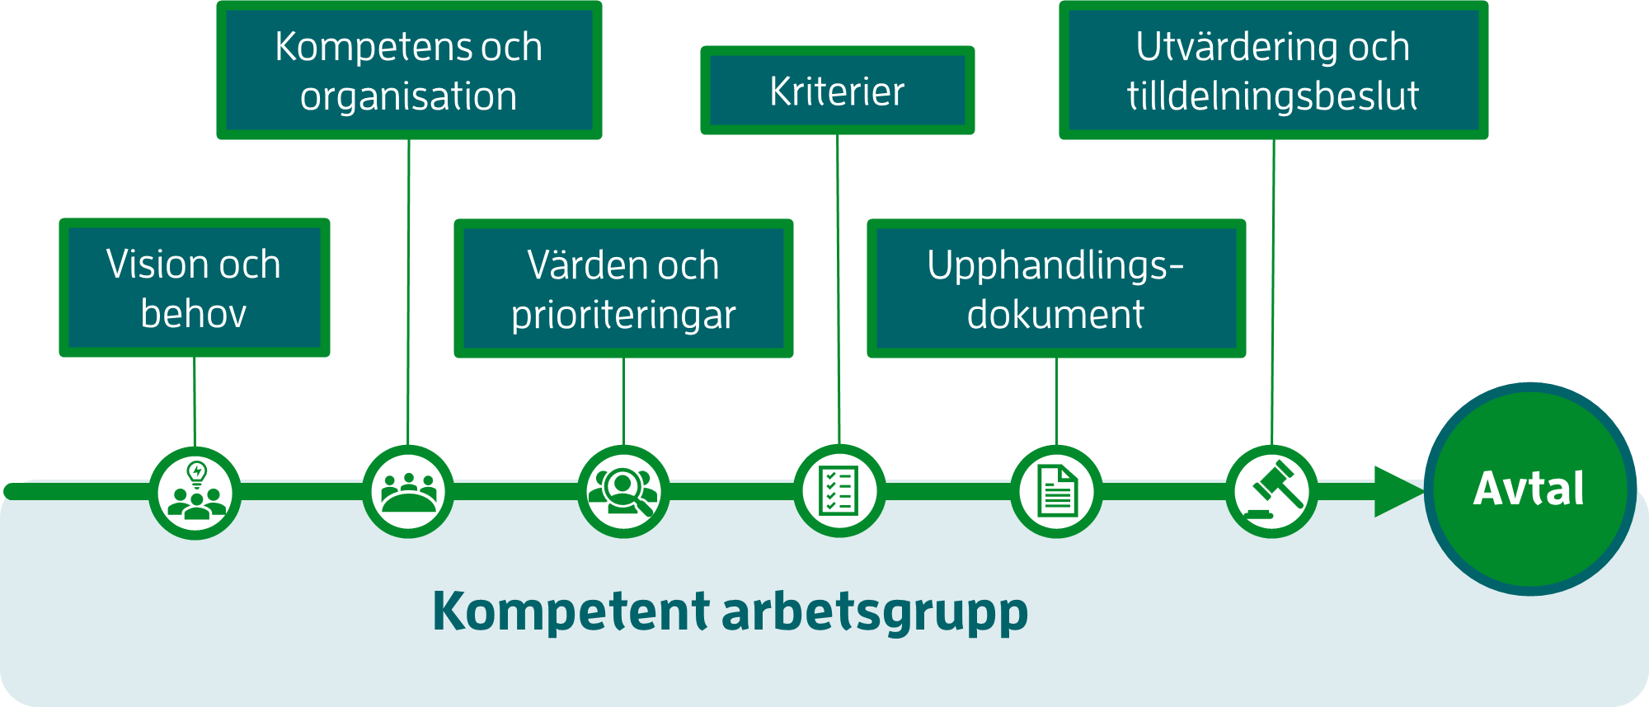
Kompetent arbetsgrupp
Notes:
Arbetsmetod som bilden visar är framtagen av Boverket. Den beskriver vikten av att ha en arbetsgrupp av olika kompetenser som ser till att behålla kvalitetsmål och andra viktiga värden genom hela inköpsprocessen för gestaltad livsmiljö. Hela vägen från målbild, behov, formulering av krav och kriterier till värdering av anbuden.

Slide 14

Det kan behövas specialister inom
samhällsplanering
konst
kulturarv
miljö och hållbarhet
övrigt.
Notes:
Beroende på upphandlingens art kan det behövas specialistkompetens bland annat inom
tillgänglighet
samhällsplanering
konst
kulturarv och antikvariska frågor
miljö och hållbarhet
övriga specialistkompetenser.
Projektgruppen bör vara delaktig och följa hela projektet för att säkerställa att de projektmål som arbetats fram i tidiga skeden avseende den arkitektoniska gestaltningen fångas upp i enskilda upphandlingar.
Gruppens arbetsuppgift är även att fokusera på de gemensamma utmaningarna, konkretisera nyttan för slutanvändarna och säkra ett aktivt stöd hos ledningen.
Att behålla kompetens och kännedom om prioriterade värden genom hela upphandlingen är centralt för att nå kvalitet i slutresultatet. En god intern kompetens skapar trygghet i beställarorganisationen och är en viktig faktor för att våga ställa kvalitetskrav på leverantörerna.
Om det finns behov av att komplettera den interna upphandlings- och beställarkompetensen med externa resurser för att genomföra projektet, behöver ni hantera risken för jäv och korruptionsfrågor i arbetsgruppen.

Slide 15
Beställare behöver svar på:
Vilka roller och kompetenser behöver vara involverade?
Andra projekt och aktiviteter att ta hänsyn till?
Är mandat och roller tydligt definierade i arbetsgruppen?
Finns det behov av att anlita externa resurser/tjänster?
Finns det då risk för jäv?
Notes:
Frågor som en beställare behöver svara på:
Vilka roller och kompetenser behöver vara involverade i uppdraget?
Finns det andra projekt och aktiviteter att ta hänsyn till?
Är mandat och roller tydligt definierade i arbetsgruppen för ett nå ett lyckat upphandlingsresultat?
Finns det behov av att anlita externa resurser/tjänster?
Finns det då risk för jäv eller annan påverkan som kan vara otillbörlig?

Slide 16
forts. Beställare behöver svar på:
Hur stor påverkan kommer resultatet att ha på kommande upphandling?
Finns det risk för att teamet blir överbelastat i form av andra prioriterade åtaganden?
Har resurser säkrats och förhandlats med respektive chef i organisationen?
Notes:
Hur stor påverkan kommer resultatet att ha på kommande upphandling?
Finns det risk för att teamet blir överbelastat i form av andra prioriterade åtaganden?
Har resurser säkrats och förhandlats med respektive chef i organisationen?

Slide 17
Realistisk tidplan
Resursplanering och tidplan sätts utifrån upphandlingens alla faser.
Tillräcklig tid för projektering.
Upphandling av externa konsulter vid behov.
Utvärdering och bedömning av olika kreativa förslag i anbuden.
Tid för eventuella förhandlingar med anbudsgivare behövs.
Notes:
En realistisk tidplan skapar goda förutsättningar för en effektiv upphandling med ett slutresultat av hög kvalitet. Tidplanen bör omfatta:
Identifiera och säkra de kompetenser som behövs i arbetsgruppen.
Resursplanering görs och en tidplan sätts utifrån upphandlingens alla faser. Det innefattar aktiviteter som ska genomföras av arbetsgruppen före, under och efter upphandlingen.
Upphandling av externa konsulter vid behov.
Utvärdering och bedömning av olika kreativa förslag i anbuden.
Även tid för eventuella förhandlingar med anbudsgivare behöver beaktas.
Orimliga tidplaner kan bli både kostnadsdrivande och påverka slutresultatet negativt. Därför är realistiska tidplaner och rätt kompetenser en avgörande faktor.
Tidplan för projektets olika upphandlingar
Beställaren måste ta höjd för att sätta en realistisk tidplan för att upphandling kan ske i flera led och vara samordnad för olika typer av upphandling av externa resurser, alltifrån behov av upphandling av externa konsultresurser till tidigt till själva upphandlingen av entreprenaden. det aktuella projektet som går att hålla.
För att få ett kvalitativt slutresultat i projektet bör nyckelkompetenser av konsulttjänster och entreprenörer upphandlas tidigt i planeringsskedet av projektet. Detta för att kunna tillhandahålla önskad tjänst i kommande entreprenad.

Slide 18
Utforma en upphandlingsstrategi för kvalitet i hela projektet
Notes:
Varje upphandling är unik. Skapa en upphandlingsstrategi för att säkerställa att de identifierade behoven tillgodoses och att strategiska beslut fattas för den enskilda upphandlingen.
Olika strategier har olika för- och nackdelar och är lämpliga vid olika situationer och projektmål. Alla delar i upphandlingsstrategin är beroende av varandra och kan inte analyseras isolerat. Strategin bör därför arbetas fram ur ett systematiskt helhetsperspektiv.
Val av strategi är beroende av bland annat
svårighetsgrad, budget, ambitioner
kompetens hos beställaren
tidskrav, behövs parallell projektering och produktion
hur marknaden ser ut vad gäller konkurrens och kompetens.
En viktig del i upphandlingsstrategin är att identifiera värden och kvalitetsaspekter för det aktuella projektet och se till att behålla dessa genom hela inköpsprocessen. Detta för att kunna säkerställa gestaltningsmässig kvalitet i slutresultatet.

Slide 19
Identifiera olika värden för att kunna formulera tilldelningskriterier
Notes:
Boverket beskriver värden i gestaltad livsmiljö utifrån två aspekter; material och upplevelser.
Materialens egenskaper, som till exempel hållfasthet, är konkreta och kan beskrivas med hjälp av till exempel siffror och pris.
Upplevelser däremot beskrivs med ord. Höga värden inom material och teknik leder ofta till höga upplevelsevärden. Det sammantagna värdet kan med ett annat ord benämnas den kvalitet som den gestaltade livsmiljön äger.
Genom att dela upp olika typer av värden kan beställaren lättare identifiera och prioritera dem inför en upphandling. Det finns även en logisk kedja mellan de behov beställaren har, de värden beställaren vill se i slutresultatet och de färdigheter en leverantör behöver ha för att skapa värdena. I detta resonemang finns kärnan till krav och tilldelningskriterier vid offentlig upphandling.
Det är viktigt att offentliga beställare av gestaltad livsmiljö ser samband mellan de materialmässiga och upplevelsemässiga värdena och förstå att de är beroende av varandra. Ser beställaren sambanden ökar möjligheten att upphandlingar leder till kvalitet.

Slide 20
Frågor en beställare kan ställa
Vad definierar önskad kvalitet i just det här projektet/uppdraget?
Finns det några särskilda värden/skydd dokumenterade för objektet/miljön? Till exempel riksintresse eller byggnadsminne.
Hur ska befintliga och önskade framtida värden prioriteras?
Notes:
Frågor en beställare kan ställa sig för att identifiera önskade värden och kvaliteter:
Vad definierar önskad kvalitet i just det här projektet/uppdraget?
Finns det några särskilda värden/skydd dokumenterade för objektet/miljön? Till exempel riksintresse eller byggnadsminne.
Hur ska befintliga och önskade framtida värden prioriteras?

Slide 21

Innovation för att främja kvalitet
Öppna upp och efterfråga marknadens nya förslag på lösningar, kopplat till verksamhetens behov.
Notes:
Det är viktigt att beakta behovet av nya och innovativa lösningar i fysisk planering och stadsutveckling för att främja kvalitet i gestaltad livsmiljö samt att möta samhällets utmaningar. Ibland är de lösningar som finns på den befintliga marknaden inte tillräckligt effektiva, har för låg kvalitet, är för dyra eller saknas helt. I sådana fall finns anledning att uppmuntra till innovation i en upphandling där den upphandlande organisationen och leverantörer har idéer om nya lösningar.
Det är viktigt att öppna upp och efterfråga marknadens nya förslag på lösningar, kopplat till verksamhetens behov.

Slide 22

Budget och kostnader
För att begränsa totalkostnaden gäller det att lägga ner tid och resurser på planering och projektering tidigt i processen, och göra prioriteringar.
Notes:
För att begränsa totalkostnaden gäller det att lägga ner tid och resurser på planering och projektering tidigt i processen, och göra prioriteringar. Begränsade budgetramar och krav på lönsamhet kan upplevas som ett hinder och begränsa utrymmet för att tillvarata kvalitetsaspekter och gestaltad livsmiljö i en upphandling. Då är det centralt att veta vad som är viktigast. Säkerställ att de ekonomiska resurserna och budgetramar i projektet är tillräckliga för att nå önskad kvalitet i slutresultatet, både i form av hårda och mjuka värden.
Undersök projektets totala kostnad med LCC- livscykelkostnadskalkyler
Har livscykelkostnad (LCC) tagits i beaktande vid kalkyleringen? Vid upphandling av entreprenader kan ett livscykelkostnadsperspektiv vara bra att använda som kalkylmetod. LCC kan få betydelse för omprioriteringar och ligga till grund för vilka materialval och andra tekniska lösningar som beslutas. En LCC kan till exempel visa att högre initiala kostnader kan vara kostnadseffektiva, om de ger lägre kostnader för förvaltning och drift genom till exempel bättre hållbarhet och lägre energikostnader.
Livscykelkostnad kan också användas i anbudsutvärderingen för att i utvärderingen fånga den upphandlande myndighetens verkliga totalkostnad under användningstiden.

Slide 23

Användarna
Bidra till ett samhälle som inkluderar alla oavsett kön, etnicitet, språk eller funktionsförmåga.
Notes:
Om vi planerar, bygger och förvaltar våra offentliga miljöer noggrant och med omsorg bibehålls och skapas positiva värden som bidrar till en gemenskap i samhället som inkluderar alla. En systematisk tillämpning av universell utformning, som säkerställer att miljöer, produkter och tjänster fungerar för personer av olika kön, etnicitet, i alla åldrar och med olika funktionsförmågor, måste därför vara ambitionen.
Personer som har olika längd, styrka, som är höger- eller vänsterhänta, har full rörlighet likaväl som personer som använder till exempel rullstol, rollator eller käpp ska kunna använda byggnader och utomhusmiljöer. Även personer som har nedsatt syn, nedsatt hörsel eller nedsättning av orienteringsförmåga ska kunna använda den byggda miljön.
Utred vilka som förväntas använda den gestaltade livsmiljön som upphandlas.

Slide 24
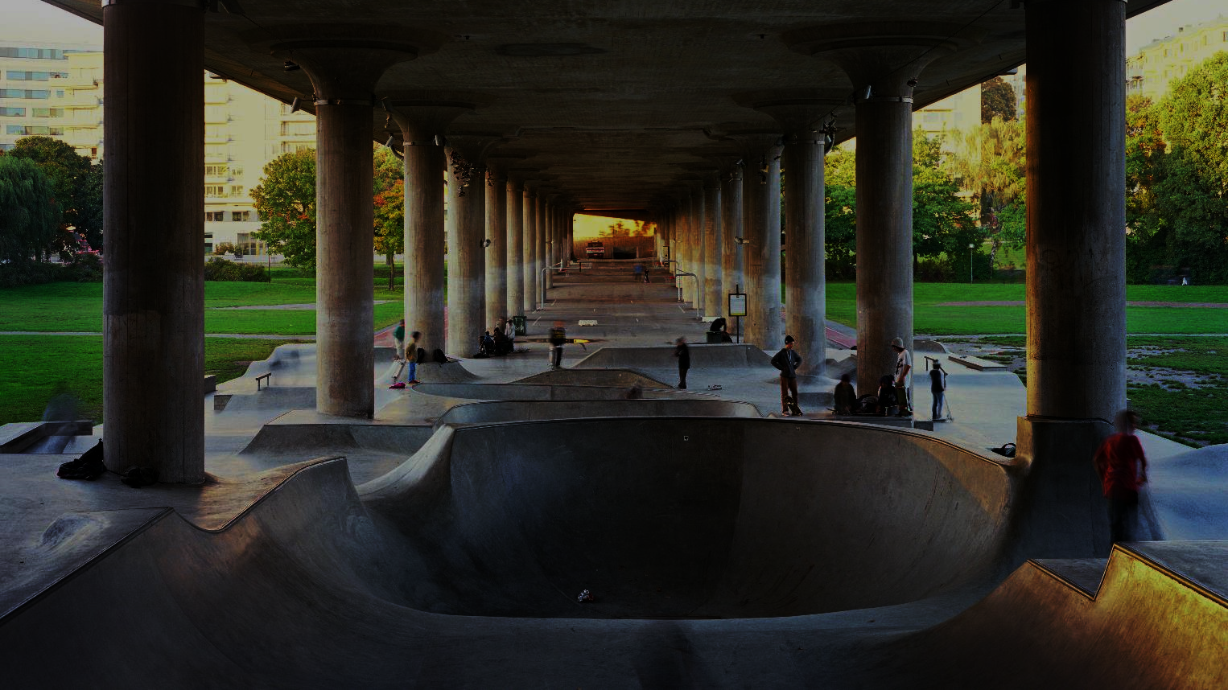
Universell utformning i byggd miljö
Notes:
För att säkerställa att byggda miljöer kan användas av så många som möjligt och inte på förhand utesluta och därmed diskriminera vissa användare, behöver upphandlande organisationer arbeta med universell utformning genom hela byggprocessen. Detta för att undvika att behöva göra dyra särlösningar i efterhand.

Slide 25

Universellt utformat museum
Notes:
Ett universellt utformat museum där alla, oavsett funktionsförmåga kan ta del av utställningen.

Slide 26
Universell utformning i upphandling
Skyldighet att ställa krav på tillgänglighet över tröskelvärdvärdet.
Tillämpa principen om universell utformning tidigt i upphandlingsprocessen.
Innebär att säkerställa att byggda miljöer kan användas av så många som möjligt och inte utesluta vissa användare i förväg.
Notes:
Upphandlingar och avtal har visat sig vara en kritisk punkt i processen, som kan leda till misstag i planerings- och byggfasen om inte tillgänglighet, och universell utformning, räknats med från början. Vikten av att den offentliga miljön byggs med hänsyn till samtliga användare framgår tydligt av EU-direktiv, och senare den svenska upphandlingslagstiftningen. Vid upphandlingar över tröskelvärdet har den upphandlande organisationen en skyldighet att utforma den tekniska specifikationen med tanke på alla användare.
Att arbeta aktivt med universell utformning i upphandlings- och inköpsprocesser är en användbar strategi för att säkerställa att byggnader och miljöer ska kunna användas av så många som möjligt och inte på förhand exkludera vissa användare. Bristen på tillgänglighet kan även, enligt diskrimineringslagen, vara en diskrimineringsgrund. Genom att redan från början tillämpa principen om universell utformning undviks risken att behöva göra dyra särlösningar i efterhand. Att arbeta med principen om universell utformning handlar om att skapa lösningar som fungerar för så många som möjligt redan från början.
Viktigt att poängtera i sammanhanget är att universell utformning handlar inte bara om personer med funktionsnedsättning. Det handlar om att skapa samhällen för alla oavsett ålder, kön, etnicitet eller funktionsförmåga.

Slide 27
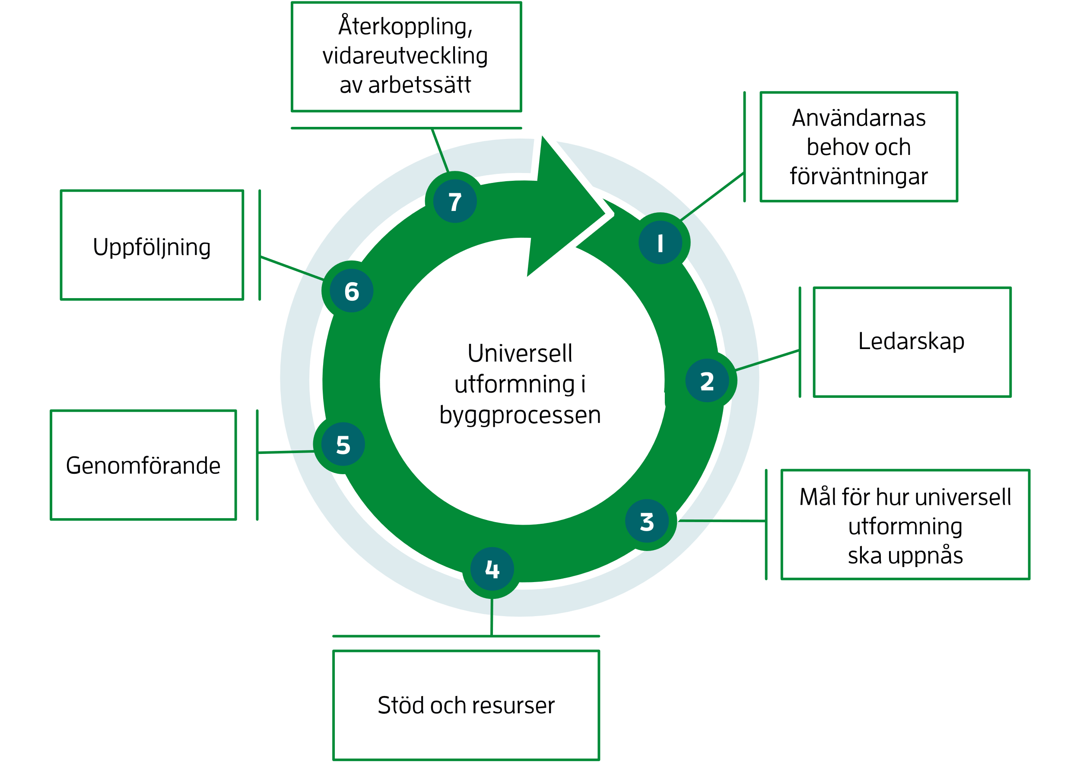
Universell utformning i byggprocessen
Notes:
Systematiskt arbete med universell utformning genom hela byggprocessen
En systematisk tillämpning av universell utformning inom samhällsbyggnadsområdet, innebär att synsättet präglar hela byggprocessen, från planeringsskede ända fram till rivning och återvinning.
Så här kan ett systematiskt arbete med universell utformning i hela processen gå till. De sju delarna kan sedan brytas ned och formuleras för varje skede i byggprocessen, där man också avgör vilka aktiviteter eller åtgärder som behöver vidtas och hur.
På ett övergripande plan handlar det systematiskt tillämpande av universell utformning om
1. att identifiera potentiella användare och icke användare, deras behov och förväntningar
2. initiera och leda arbetet
3. sätta mål för hur universell utformning ska uppnås
4. avdela stöd och resurser
5. genomföra planerade aktiviteter
6. följa upp
7. återkoppla för vidareutveckling av arbetssättet.

Slide 28
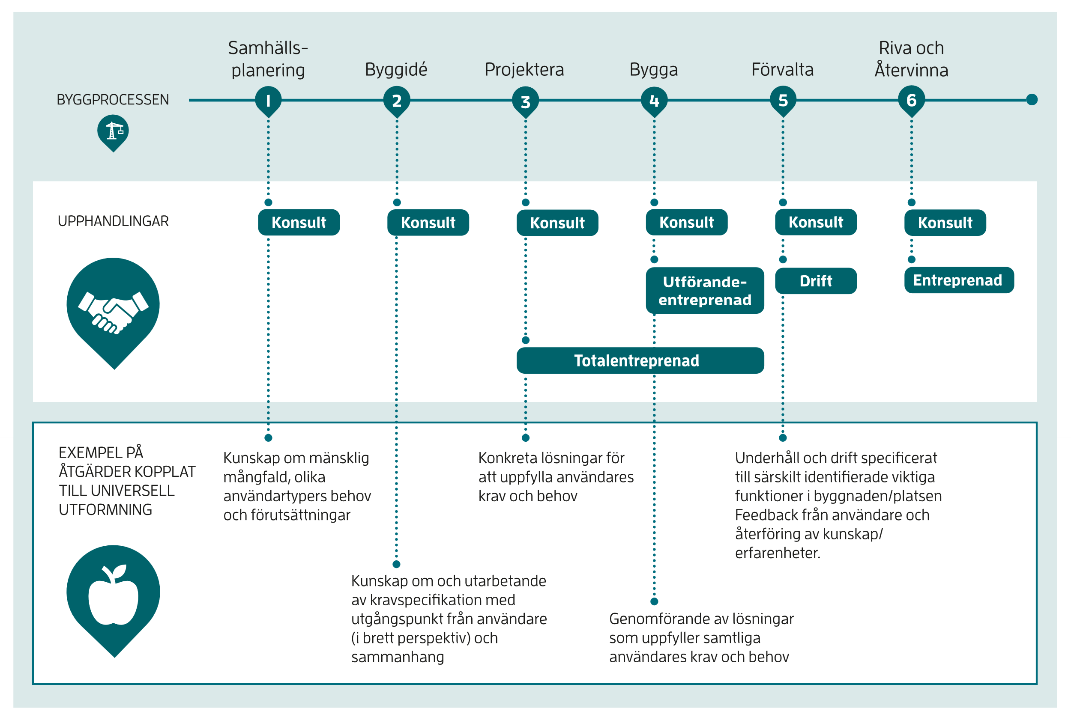
Exempel på åtgärder kopplat till universell utformning
Notes:
När universell utformning omsätts i praktiken i det som planeras och byggs, krävs att tankesättet hänger med genom hela projektet. Hur det kan uttryckas i byggprocessens olika skeden varierar, från övergripande visioner till detaljerade lösningar. Den nedre delen av bilden visar universell utformning i byggprocessens olika skeden och vad som bör upphandlas.
1. Samhällsplanering
I den övergripande fasen sker den fysiska planeringen och bestämmelser om användning av mark- och vattenområden i enlighet med plan- och bygglagen.
Målet att åstadkomma en universell utformning som är tillgänglig och användbar för alla samhällsgrupper slås fast redan i plan- och bygglagen. Genom att analysera användarna och deras behov redan i detta stadium kan man förebygga en del problem som annars dyker upp senare i processen.
Upphandlingar som görs i detta skede kan handla om utredningar av olika slag, och då kan krav och kriterier ställas på partens kunskap om och tillämpning av universell utformning.
2. Byggidé
Inför ett specifikt byggprojekt avgränsas ofta vem som är den potentiella användaren.
Det innebär att man vid identifieringen av avsedda användare i ett specifikt användningssammanhang fortfarande måste tänka brett, och tänka in många olika användare. Här kan man använda principerna om universell utformning till hjälp för att skapa de bästa förutsättningarna inför nästa skede i byggprocessen. Det handla om att slå fast att byggnaden eller platsen ska fungera på ett likvärdigt sätt för alla användare, utifrån människors olika förmågor och ha tydliga och enkla designfunktioner.
I detta skede kan flera olika typer av upphandlingar behöva göras, till exempel förstudier och analyser, markanvisningar, arkitekttävlingar med mera. Då finns möjligheten att i upphandlingarna ställa krav på konsulter om kunskap om och applicerande av universell utformning, exempelvis med standarden SS-EN 17161:2019. Universell utformning – Tillgänglighet genom universell utformning inom produkter, varor och tjänster som grund.
3. Projektera
Projekteringsfasen är avgörande för hur det faktiska slutresultatet blir. Här ska lösningar skapas för att uppfylla de kommande användarnas behov och förväntningar. De fastställda övergripande målen ska realiseras och omsätts i systemhandlingar och bygghandlingar. Nu övergår fokus till en ännu mer detaljerad nivå på vad som faktiskt ska produceras. Kraven blir allt högre på samtliga aktörers kunskap om mänsklig mångfald och varierande funktionsförmåga.
Inför projekteringsprocessen upphandlas konsulter som kan behöva ha kompetens inom universell utformning. Förståelsen för universell utformning kan vara viktig för fler projekteringsdiscipliner än bara arkitekter och tillgänglighetskonsulter.
4. Bygga
En central fråga under stor del av projekttiden, men särskilt i byggfasen är frågan om de privata företagens förhållningssätt till den mänskliga mångfalden. Hur tas viktiga frågor om tillgänglighet och användbarhet omhand av företaget i byggskedet? Hur behandlas arbetstagarna – råder jämlika villkor på arbetsplatsen? Hur är den mänskliga mångfalden representerad i företaget?
Kunskapsförmedling om universell utformning, tillgänglighet och användbarhet är alltså central även till den enskilde byggaren.
Förutom vikten av att byggentreprenören bör få kännedom om universell utformning kan det vara lämpligt att, genom den offentliga upphandlingen, påverka villkoren för dem som bygger
5. Förvalta
När byggnaden/platsen står färdig, hamnar frågor om uppföljning i fokus. Fungerar det på tänkt sätt? Vad säger användarna? Återkommande uppföljningar med omhändertagande av feedback från användare är värdefulla både för att successivt förbättra byggnaden i sig och för att återföra viktig kunskap och erfarenhet till byggaktörer i nästa projekt.
6. Riva och återvinna
Sett ur hållbarhetsperspektiv, kan en tillämpning av universell utformning i ett tidigt skede i byggprocessen leda till att behovet av att riva eller bygga om minskar. När utformningen av en byggnad eller plats redan från början har gjorts med hänsyn till den mänskliga mångfalden och alla användare, behöver som regel inte ombyggnad ske utifrån att lagkrav för tillgänglighet inte har uppfyllts. En byggnad eller plats kan med universell utformning ha försetts med kvaliteter som kan förlänga dess tänkta livslängd.
I återvinningsfasen kan också finnas möjlighet att ta tillvara särskilda investeringar som gjorts för god tillgänglighet och användbarhet. Det kan handla om taktila markmaterial som går att återanvända om det inte slitits ned, flyttbara ramper, ledstänger eller annan utrustning som är väl fungerande och som kan användas vidare, kanske till och med i nästa projekt.
Redan i upphandlingsdokumenten kan krav på dokumentation av möjligt återvinningsbara produkter ställas.

Slide 29

Utveckling av dörröppnare enligt universell utformning
Notes:
En förenklad bild som visar skillnaden på en ”vanlig” dörr, en tillgänglig dörr och en universellt utformad dörr.
Vanlig dörr med handtag som är svår att öppna om du går med kryckor, käpp, kör barnvagn eller sitter i rullstol.
Tillgänglig automatisk dörr med knapp för öppning som underlättar för många men inte alla.
Universell utformad automatiska dörrar som öppnas med en rörelsesensor vilket underlättar för alla.

Slide 30
Vilka kommer att använda det vi planerar att bygga och i vilket sammanhang?
Notes:
Med universell utformning som utgångspunkt, fundera på vilka som kommer att använda det vi planerar att bygga och vilket sammanhang.

Slide 31

Film – skapa hållbara städer
Notes:
Gävle och Göteborg arbetar med att skapa hållbara städer som är tillgängliga och inkluderande för invånarna. Den här filmen beskriver kommunernas metodiska arbetssätt, värdet av att göra rätt från början och tankarna kring resultatet.

Slide 32
I en marknadsanalys är dialog med potentiella leverantörer en förutsättning för att förstå och skaffa sig kunskap om marknaden
Notes:
I en marknadsanalys får du en bättre uppfattning om huruvida marknaden kan leva upp till era krav och om de är rimliga. Genom att skaffa sig kunskaper om marknaden kan ni få en bild över hur den aktuella marknaden är uppbyggd. En förståelse för marknaden och dess leverantörer är användbar när beställaren sedan ska prioritera användningen av de interna resurserna.
I marknadsanalysen är dialog med potentiella leverantörer en förutsättning för att inventera och framför allt förstå, skaffa sig kunskap om marknaden. Det finns några metoder som en beställare kan använda sig av exempelvis:
Dialogmöten med leverantörer är viktiga för att få en bättre bild av vad marknaden kan erbjuda och säkerställa en väl genomförd upphandling. De som deltar får även en bättre bild av behov och förutsättningar som finns i upphandlingen. Viktigt att tänka på är att säkerställa att de grundläggande upphandlingsprinciperna följs. Alla har rätt till samma information och ingen får ges orättvis konkurrensfördel.
En RFI (Request for Information) är bra som förberedelse inför en upphandling där beställaren inte känner till vilka lösningar eller aktörer som finns på marknaden. Genom en RFI kan beställaren få bättre kunskap, dels om marknadens mognad och möjligheter att utveckla nya lösningar, dels om enskilda leverantörers erfarenheter och innovationsförmåga. Med en RFI kan ni även testa idéer om till exempel upplägg och process, kravformuleringar, utvärderingsmodeller, logistikupplägg eller avtalsvillkor.
Ett annat effektivt sätt för att attrahera och uppmärksamma om beställarens kommande upphandlingar på ett tidigt stadium kan vara genom en förhandsannonsering. Det i kombination med att man fångar upp leverantörers intresse kan vara ett bra tillfälle att ordna med öppna forum genom informationsträffar om beställarens planerade upphandlingar.

Slide 33
3. Genomför upphandling av arkitekter & tekniska konsulter
Notes:
I genomförandet av upphandlingen av arkitekttjänster och andra tekniska konsulttjänster ingår bland annat att ta fram upphandlingsdokument, annonsera samt pröva och utvärdera inkomna anbud. Beslut fattas sedan om vilken leverantör som har vunnit. Efter detta kan avtal tecknas. Genomförandet ser olika ut beroende på typ av upphandlingsförfarande.

Slide 34

Kvalitetsaspekter i upphandlingsdokumentet
Notes:
Ett väl genomarbetat underlag är en förutsättning för att skapa en uppdragsbeskrivning med fokus på kvalitet. För det krävs tid, kommunikation och engagemang i alla led.
Vid kravställande i upphandlingen är det viktigt att de förutsättningar och värden som identifierats tidigt i projektet bibehålls genom hela upphandlingen. Konsulternas uppgift är sedan att pröva målsättningar mot kraven och förutsättningarna och ge förslag på hur projektet kan gestaltas. Det kan vara värden, exempelvis för:
teknik
funktion
upplevelse, exempelvis miljöskapande, identitetsskapande och konstnärlig.
Arbetet ska resultera i underlag för fortsatt utveckling, upphandling och byggande. Det är därför viktigt att de krav och kriterier som ställs i upphandlingen styr mot den uppsatta visionen och slutmålet genom hela upphandlingen, så att slutresultatet avseende värden och långsiktig arkitektonisk kvalitet i projektet uppnås.
Ett upphandlingsdokument kan delas in i fem delar:
administrativa villkor
krav på leverantören och grund för uteslutning
krav på föremålet för upphandlingen
grund för utvärdering
kontraktsvillkor.

Slide 35
Att tänka på vid upphandling av arkitekt- och konsulttjänster
Krav på leverantören
Krav på föremålet för upphandlingen
Grund för utvärdering
Utformning av kriterier för ökad kvalitet
Olika ersättningsformer
Kontraktsvillkor – utgå från branschdokumenten
Notes:
Krav på leverantören
Syftet med krav på leverantören är att identifiera de leverantörer som har tillräcklig förmåga att leverera det som upphandlingen avser. Vad gäller upphandling över tröskelvärdena ska dessa krav avse leverantörens ekonomiska, tekniska eller yrkesmässiga kapacitet.
I upphandling av arkitekt och tekniska konsulter kan det vara krav på att leverantören har erfarenhet från ett visst antal likande projekt tidigare eller har en eller flera konsulter med en särskild utbildning att erbjuda. Vilka krav som ställs beror på vad som krävs för att leverera tjänsterna. Bedöm noga vilka konsekvenser ställda krav på anbudsgivaren kan få. Dock kan för högt ställda krav slå ut mindre nischade företag.
Krav på föremålet för upphandlingen
I denna del formuleras kraven på det som ska upphandlas. Grunden till kraven finns i förberedelsearbetet där de visioner, mål och ambitioner som tagits fram nu uttrycks i krav som speglar den kvalitetsnivå som ska uppnås. De olika kompetenserna i arbetsgruppen för upphandlingen bidrar till att fånga en heltäckande kravbild som bestämts för projektet avseende exempelvis:
gestaltning
brukarperspektiv
hållbarhetsperspektiv
material
förvaltning och drift.
Ett sätt att främja kvalitet och nya lösningar i gestaltad livsmiljö är att ställa funktionskrav. Genom att ställa funktionskrav får leverantören ett större utrymme att använda sin yrkeskunskap och kreativitet. Det handlar om att ställa krav på vad som ska uppnås och inte hur.
Grund för utvärdering
För att utvärdera kvalitet och bedöma olika förslag på utformning eller gestaltning används vid upphandling över tröskelvärdena utvärderingsgrunden “Bästa förhållande mellan pris och kvalitet”. Den här utvärderingsgrunden ger möjlighet att formulera kriterier anpassade till det aktuella uppdragets förutsättningar och de prioriteringar som gjorts. Det innebär inte obegränsad valfrihet utan kriterierna ska garantera en rättvis och effektiv konkurrens. Vid utformningen av upphandlingsdokumenten måste tilldelningskriterierna vara beskrivna på ett tydligt sätt så att alla anbudsgivare förstår vad som krävs för att tilldelas poäng för respektive kriterium.
Vid utformningen av utvärderingen är det viktigt att kriterierna får en skiljande effekt, det vill säga de anbud som bättre motsvarar kriterierna och har högre kvalitet ska få bättre utfall. För att kriterierna ska få önskat genomslag och göra att anbuden kan skiljas åt, är det bra att veta vad marknaden kan erbjuda och kan sätta det i relation till målen med projektet.
Utformning av kriterier för ökad kvalitet
Det är viktigt att beställaren formulerar kriterier anpassade till det aktuella uppdragets förutsättningar och de prioriteringar den upphandlande organisationen själv vill göra. För att ge alla anbudsgivare samma förutsättningar behöver kriterier och utvärderingsmodeller utformas och beskrivas på ett sätt som gör det tydlig vad som ska uppnås, vad som ska ingå i anbudet och hur utvärderingen kommer att gå till. På så vis blir utvärderingen transparent och objektiv.
Kriterier kan exempelvis omfatta:
Leverantörens förmåga att kunna leverera lösningar som uppfyller mål såsom exempelvis: kvalitetsaspekter, miljöaspekter eller estetiska, funktionella eller tekniska egenskaper för hur projektet kan gestaltas.
Organisation samt kvalifikationer och erfarenhet hos den personal som utses att utföra kontraktet och om kvaliteten på den personal som utsetts på ett betydande sätt kan påverka nivån på kontraktets fullgörande.
Vilka kriterier som väljs baseras på vilka effekter och mål som eftersträvas. Lite förenklat vilka kvaliteter är ni beredda att betala lite mer för att erhålla? Vilka aspekter som är aktuella bör ha identifierats i behovsanalysen.
Exempel på olika kriterier för utvärdering av konsulter
Kvalitetsskapande organisation och nyckelpersoner hos de som ska utföra tjänsten: Om kvaliteten på utsedd personal är relevant för nivån på kontraktets fullgörande bör arbetsorganisationen beaktas samt kvalifikationer och erfarenhet hos de som kommer att fullgöra det berörda kontraktet. Exempelvis hur de kommer att sätta upp sin projektorganisation. Det kan påverka kvaliteten på arbetet och därmed anbudets ekonomiska värde. Observera att kompetensen ska bedömas utifrån vad som definierats i tilldelningskriterierna. Kriterierna bör göras tydliga och ha en differentierande effekt för att få en avgörande betydelse i utvärderingen.
Redovisning av önskat projektgenomförande och förståelse för projektets utmaningar och förmågan att lösa dem: För den upphandlande organisationen är det viktigt att bilda sig en uppfattning om anbudsgivarens förståelse för de utmaningar och komplexitet ett projekt har. En uppfattning om detta fås genom att till exempel be anbudsgivaren skriftlig redogöra för hur den ska genomföra projektet och vilka metoder som kommer användas för att utveckla projektet. Det kräver dock att man på förhand har definierat vilka utmaningar som styr och även ha fastställt vilka kriterier som kommer att ge mervärden och hur de kommer att viktas och bedömas.
Bedöma konsultens förmåga genom intervjuer: För upphandlande organisation är det viktigt att säkra att konsulten har den kompetens och förmåga att utföra tjänsten. För att bedöma det kan intervjuer användas för att utforska konsultens samarbetsförmåga och kompetens. Det kräver att man på förhand har definierat vad syfte och mål med intervjun. Intervjuerna som genomförs ska vara kopplade till utvärderingskriterierna i annonserat underlag och baseras på det som offererats i anbudet. Intervjuerna bör utgå ifrån en i förväg uppställd lista, så att alla som intervjuas behandlas lika.
Gestaltningsförslag eller skisser för bedömning av en oberoende jury: I upphandlingsdokumenten behöver det framgå vilka värden som eftersträvas i förslagen och ge förslag på hur de kan gestaltas. Detta är ofta en del i en projekttävling men kan användas även i andra upphandlingsförfaranden också.
Option för flera projekteringsskeden: I ett byggprojekt är det värdefullt med kontinuitet. Arkitekter och olika konsulter som deltar i ett skede kan vara värdefulla att behålla. Kontinuiteten får man genom att införa optioner för olika projekteringsskeden. På så vis skapas förutsättningar för ett fortsatt givande samarbete genom hela projekteringen.

Slide 36
Olika förfaranden över och under tröskelvärdena
Notes:
Det finns ett antal olika upphandlingsförfaranden inom offentlig upphandling.
Om beställaren bedömer att kvalitet och precision endast nås genom inslag av dialog med anbudsgivarna finns förfaranden som möjliggör det. Givetvis kan tjänster kopplat till arkitekttjänster och tekniska konsulttjänster även upphandlas med upphandlingsförfarande som inte medger dialoger, när det är lämpligt. Olika förfaranden finns beskrivna på Upphandlingsmyndighetens webbplats.
Här ger vi en kort sammanfattning av några förfaranden som möjliggör dialog över och under tröskelvärdena.

Slide 37
Förfarande över tröskelvärdena
Förhandlat förfarande med föregående annonsering
Förhandlat förfarande utan föregående annonsering
Projekttävling
Konkurrenspräglad dialog
Innovationspartnerskap
Notes:
Förhandlat förfarande med föregående annonsering
Förhandlat förfarandet med föregående annonsering ger möjlighet att begränsa antalet leverantörer bland de som lämnar anbud. Innan tilldelning kan förhandlingar om förbättringar i lämnade anbud utifrån uppdragets särskilda behov föras.
Förfarandet är möjligt att enligt lagen om offentlig upphandling (LOU) använda för uppdrag som inte kan kravställas i detalj utan när anbud och lösningar behöver preciseras i dialog mellan anbudsgivare och upphandlande organisation. Det kan också vara aktuellt vid uppdrag som kräver specialanpassningar eller om uppdraget inbegriper formgivning eller innovativa lösningar. Det gör att det kan vara lämpligt att använda vid köp av arkitekttjänster och tekniska konsulttjänster. I detta förfarande kan de förslag som anbudsgivarna lämnat diskuteras och kraven förtydligas.
I förhandlat förfarande kan även avtalsvillkor och priser förhandlas med leverantörer, så länge förhandlingen inte innebär ändringar av obligatoriska krav i upphandlingen.
Förhandlat förfarande utan föregående annonsering
I ett förhandlat förfarande utan föregående annonsering får upphandlande organisation vända sig direkt till en leverantör, om förutsättningarna för förfarandet är uppfyllda. Detta kan bara användas i några särskilda undantagsfall och med försiktighet. Exempel på när detta förfarande kan användas kopplat till arkitekttjänster och tekniska konsulttjänster är om syftet med upphandlingen är att skapa eller förvärva ett unikt konstverk eller en unik konstnärlig prestation. Ett annat exempel är om det följer på en annonserad projekttävling.
Projekttävling
En projekttävling innebär att ni som upphandlande organisation bjuder in till en tävling som är öppen för alla. Genom en projekttävling förvärvar ni till exempel en ritning eller en projektbeskrivning som en oberoende jury utsett till vinnande bidrag. Juryn ska bestå av opartiska och oberoende personer i förhållande till deltagarna i tävlingen. Om särskilda yrkesmässiga kvalifikationskrav ställs på deltagarna ska även minst en tredjedel av juryn uppfylla dessa krav.
Projekttävlingar brukar huvudsakligen användas vid stads- och landsbygdsplanering, arkitektur, formgivningsteknik men även vid köp av viss databehandling.
Den efterföljande tilldelningen av kontrakt med samband till projekttävlingen behöver inte konkurrensutsättas. Ett exempel kan vara i de fall en projekttävling ordnas för en arkitekttävling och tjänstekontraktet syftar till att öka detaljeringsgraden på projekteringen. Detta måste dock framgå redan av annonsen om projekttävlingen.
Projekttävling används inte så ofta i dag, men det kan vara ett kraftfullt verktyg.
Konkurrenspräglad dialog
Konkurrenspräglad dialog får enligt lagen om offentlig upphandling (LOU) användas i samma situationer som förhandlat förfarande med föregående annonsering. Vid konkurrenspräglad dialog finns möjlighet att föra dialog om exempelvis precisering av uppdraget, projektorganisationen, upplägg av affärs- och prismodell, exempelvis fasta priser, incitament eller rörligt arvode.
Förfarandet lämpar sig till exempel för komplexa projekt där det kan finnas olika arkitektoniska och tekniska lösningar. Det kan till exempel vara att få förslag på en lösning av ”transport över vatten” som kan lösas med olika former av broar men även med tunnel. Syftet är att i dialog med anbudssökandena ta fram lösningar på beställarens behov. Ni som upphandlande organisation har också möjlighet att besluta om ersättning till anbudssökande i dialogen. Det kan vara ett bra sätt att öka intresset från leverantörernas sida att delta. Förfarandet kan även användas vid upphandlingar under tröskelvärdet enligt samma förutsättningar som för över tröskelvärdet. Värt att tänka på är att förfarandet kan vara tidskrävande vilket behöver ingå i planeringen.
Innovationspartnerskap
Innovationspartnerskap blir endast aktuell i de fall beställaren har behov av lösningar som inte finns på marknaden. Gällande upphandling av arkitekter och tekniska konsulttjänster för arkitektoniska lösningar och gestaltad livsmiljö skulle det till exempel kunna bli aktuellt när de tjänsterna ska kombineras med helt nya tekniska lösningar. Innovationspartnerskap får endast ingås med leverantörer som har möjlighet att bedriva separat forsknings- och utvecklingsverksamhet. Det som är utmärkande för innovationspartnerskap är möjligheten att tilldela ett upphandlingskontrakt till en eller flera leverantörer som omfattar både utvecklingen av produkten och själva köpet av den. Något nytt kontrakt ingås alltså inte, i upphandlingsrättslig mening, när organisationen senare köper den färdigutvecklade produkten.
En fördel med innovationspartnerskap är att det kan finnas ett tydligare kommersiellt intresse för leverantörer att ingå i ett partnerskap, eftersom de därmed kan få möjlighet att sälja sin färdiga produkt på marknaden. Men i vissa fall kan det ändå var lämpligt att ersätta leverantörerna under utvecklingstiden, exempelvis om utvecklingsfasen är förenad med stora investeringskostnader.

Slide 38
Förfarande under tröskelvärdena och direktupphandling
Vid upphandling under tröskelvärdena är den upphandlande organisationen fri att själv utforma varje upphandling utifrån de specifika omständigheterna. Detta ställer dock krav på den upphandlande organisationen att i upphandlingsdokumenten tydligt ange hur upphandlingen ska genomföras
Notes:
Vid upphandling under tröskelvärdena är den upphandlande organisationen fri att själv utforma varje upphandling utifrån de specifika omständigheterna. Detta ställer dock krav på den upphandlande organisationen att i upphandlingsdokumenten tydligt ange hur upphandlingen ska genomföras.
Inget hindrar upphandlande organisationer från att hämta vägledning och inspiration från de förfaranden som är tillämpliga för upphandlingar över tröskelvärdena. Dessa kan anpassas efter behov så länge de grundläggande upphandlingsprinciperna följs.
Direktupphandling kan användas för mindre uppdrag när värdet inte överstiger direktupphandlingsgränsen. Det finns inga formkrav, vilket gör det till en enkel process utan krav på annonsering eller anbud i visst format. Om denna form används är det viktigt att tänka på att även om värdet på tjänsten är lågt så kan resultatet komma att ligga till grund för hela entreprenaden och därmed påverka en kommande upphandling. Därför att det bra att dokumentera överenskommelsen och avtala om ansvaret för det framtagna materialet.
Direktupphandling kan även användas i några särskilda undantagsfall. Exempel på när det kan användas kopplat till arkitekttjänster och tekniska konsulttjänster är om syftet med upphandlingen är att skapa eller förvärva ett unikt konstverk eller en unik konstnärlig prestation. Ett annat exempel är om det följer på en annonserad projekttävling.

Slide 39
4. Förvaltning och uppföljning av avtal
Notes:
De centrala värden och prioriteringar som upphandlande organisationer identifierat i förberedelsefasen bör redan från början vara utformade med tanke på möjligheten att följa upp.
Viktigt för uppföljning och förvaltning av avtal inom byggområdet är att återkopplingen av resultatet behöver nå fram till många olika aktörer utöver upphandlaren.

Slide 40
Uppföljning och förvaltning av avtal
Uppföljning av kvalitetskrav inom arkitektur viktig för att uppnå den effekt man vill ha.
Överlämningar mellan olika aktörer, och skeden, en potentiell risk för förlorad information.
Kvalitetsfrågor inom arkitektur är ofta interdisciplinära frågor.
Säkerställa att kvalitetskrav förs vidare till underleverantörskedjan.
Notes:
I byggprocessen är överlämningar mellan olika aktörer, och skeden, en potentiell risk för missförstånd och förlorad information. När arbetet inom avtalet ska påbörjas kan skriftlig dokumentation behöva kompletteras med möten för att räta ut eventuella oklarheter i underlag eller intentioner. I dessa möten är det en fördel om nyckelpersonerna i framtagningen av dokumentationen (de som projekterat) kan delta. Ett ytterligare sätt att öka precisionen av överlämningen kan vara att beställaren arrangerar ett besök med leverantören på plats för det aktuella bygget.
Kvalitetsfrågor inom arkitektur är ofta interdisciplinära frågor som kräver tät avstämning mellan de olika projekteringsdisciplinerna. Ambitioner kring samarbetsformer i byggprojektet kan behöva initieras som en del av överlämningen.
Det är inte ovanligt att eventuella brister i efterlevnaden av kraven sker längre ned i underleverantörskedjan. I förvaltningsfasen av avtal med entreprenör behöver därför särskild uppmärksamhet läggas på säkerställande av att kvalitetskraven även förs vidare i underleverantörskedjan. Även om det är entreprenörens ansvar att föra vidare kraven kan en viss kontroll av processen och systematiken i detta vara på sin plats om det inte gjorts tidigare. Ett exempel på detta är att förhöra sig om konsultens eller entreprenörens rutiner för upphandling av underleverantörer.
Uppföljning av kvalitetskrav inom arkitektur är viktigt för att uppnå den effekt man vill uppnå. Beställaren kan ställa krav på hur uppföljning ska gå till om leverantören ansvarar för detta arbete. De värden och prioriteringar som fastslogs redan i förberedelsefasen bör vara en av utgångspunkterna i uppföljningen. Uppföljningen sker vanligen flera år efter att värdena och prioriteringar formulerats och dessa bör därför redan från början vara utformade med tanke på uppföljningsbarhet för att underlätta ett projektanpassat fokus i uppföljningen.
Vem som genomför uppföljningen kan variera mellan olika upphandlande organisationer. Det viktiga är att fastställa vem som ska göra den. I vissa organisationer är det fastighets- eller byggnadskontoret, eller trafik- eller gatukontoret för vägprojekt, som gör uppföljningen. I andra organisationer kan uppföljningen hanteras av beställare som är behovsägare, det vill säga den som ska använda eller förvalta bygget senare eller liknande funktion. Uppföljningen kan genomföras med egna resurser hos den upphandlande organisationen eller med hjälp av ombud eller konsult för organisationen.

Slide 41
Erfarenhetsåterföring av information
Upphandlare: Kommande upphandlingar
Ansvarig för projektering och projektledning: Hur projekteringsprocessen fungerat och produktion och drift
Ansvarig för förvaltning: lärdomar från driftsättning och injustering av system
Beslutsfattare: grad av måluppfyllelse
Planprocessen (kommun): centrala lärdomar för kommande planprocesser.
Notes:
För många upphandlande organisationer är byggprojekt en företeelse som återkommer sällan, åtminstone vissa typer av byggnadsverk. Det finns en generell utmaning i arbetet med erfarenhetsåterföring både inom ramen för den pågående byggprocessen och för kommande eller parallella byggprocesser. Utmaningen gäller även kvalitetsfrågor inom arkitektur. Den rena avtalsuppföljningen bör därför kompletteras med erfarenhetsåterförande moment. Detta kan gälla såväl vid projektets slut som efter en avslutad fas i byggprocessen.
Vid uppföljning av kvalitetsaspekter i upphandling är det viktigt att informationen förs vidare till berörd part med en genomtänkt systematik. Syftet är att alla led i byggprocessen, men även aktörer i kommande eller parallella byggprocesser som organisationen genomför, ska få en möjlighet att dra nytta av lärdomar och undvika upprepade misstag.
Tänk på följande när det gäller återkoppling till
upphandlare: Information av intresse för kommande upphandlingar.
ansvarig för projektering och projektledning: Andra byggprojekt behöver information om hur väl projekteringsprocessen fungerat samt lärdomar från produktion och driftsättning.
ansvarig för förvaltning: Lärdomar och information från driftsättning och injustering av system.
beslutsfattare och verksamhetsledning: Information om grad av måluppfyllelse och strategiska lärdomar.
planprocessen (kommun): Ibland framkommer centrala lärdomar i uppföljningen av intresse för kommande planprocesser. Det kan exempelvis handla om oavsedda bieffekter av krav i detaljplanen.

Slide 42

Film – Upphandling av arkitekter och teknikkonsulter för arkitektur och gestaltad livsmiljö med kvalitet
Notes:
Den här filmen summerar det vi har gått igenom av upphandling av arkitekter och konsulter för arkitektur och gestaltad livsmiljö med kvalitet.

Slide 43
Sammanfattning och tips
God arkitektur är inte bara gestaltning, utan den ska bidra till ett hållbart, jämlikt och integrerat samhälle.
Offentlig upphandling är ett strategiskt viktigt verktyg.
Avgörande för ett lyckat resultat är bland annat
förberedelsefasen – där användarna identifieras och krav på estetik, tillgänglighet och miljö formuleras.
bra planering och kompetenta resurser i varje steg i byggprocessen
realistisk tidplan.
Uppföljning viktig – är den önskade effekten uppnådd
Notes:
God arkitektur handlar inte bara om gestaltning. God arkitektur ska bidra till ett hållbart, jämlikt och integrerat samhälle.
Där kan offentlig upphandling användas som ett strategiskt viktigt verktyg.
För att få ett lyckat resultat är bland annat följande avgörande:
Förberedelsefasen – där slutanvändarna identifieras och kvalitetskrav på estetik, tillgänglighet och miljö formuleras.
Det är viktigt att ha god planering och kompetenta resurser under hela processen. Att ha rätt kompetens i förstudien är bara första steget. Kvalitetsaspekter inom arkitektur måste omsättas i projekteringsresultatet och vårdas genom hela byggprocessen. Det är lätt hänt att ursprungliga intentioner tappas bort längs vägen i entreprenadupphandling, detaljprojektering och praktiskt utförande.
Beställarens engagemang är avgörande. Under projektering och produktion måste du som beställare säkerställa att nyckelpersoner såsom projekteringsledare, byggprojektledare och produktionschef är införstådda i prioriteringarna. Var aktiv och stäm av kvalitetsfrågor
En realistisk tidplan skapar goda förutsättningar för en effektiv upphandling med ett slutresultat av hög kvalitet
För att se om den önskade effekten är uppnådd är uppföljning viktig.
.

Slide 44
Mer inspiration och vägledning hittar du här
upphandlingsmyndigheten.se
upphandlingsmyndigheten.se/frageportalen
|
|
@uhmynd
Upphandlingsmyndigheten
Upphandlingsmyndigheten

